Slide 1
Corso di anatomia e fisiologia
Dott. Matteo Balocco
Corso maestri yoga 2016

Slide 2
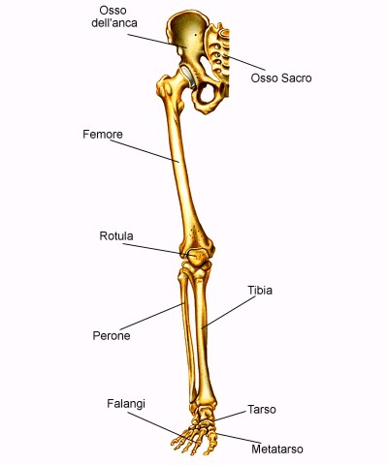
Arti Inferiori
Dott. Matteo Balocco
Corso maestri yoga 2016

Slide 3
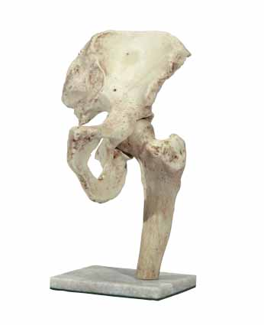
Anca
Dott. Matteo Balocco
Corso maestri yoga 2016
Artrologia
miologia

Slide 4
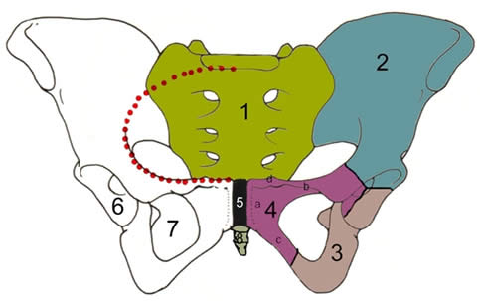
Dott. Matteo Balocco
Corso maestri yoga 2016

Slide 5
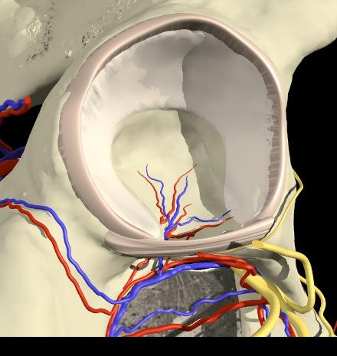
Dott. Matteo Balocco
Corso maestri yoga 2016
Acetabolo
L’ACETABOLO E’ UNA PROFONDA CAVITA’ EMISFERICA CHE ACCOGLIE LA TESTA DEL FEMORE

Slide 6
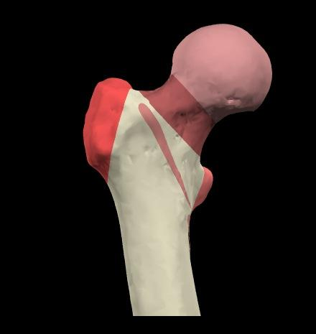
Dott. Matteo Balocco
Corso maestri yoga 2016
Femore
testa
Grande trocantere
Piccolo trocantere

Slide 7
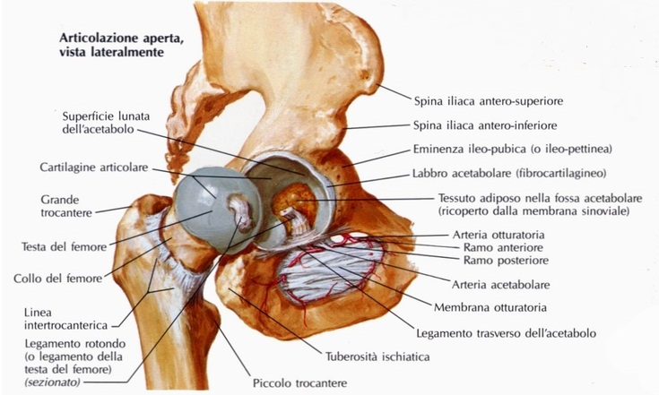
Dott. Matteo Balocco
Corso maestri yoga 2016

Slide 8
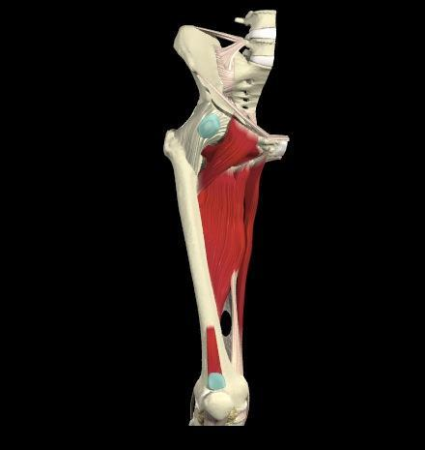
Dott. Matteo Balocco
Corso maestri yoga 2016
LA CAPSULA FIBROSA AVVOLGE LE SUPERFICI ARTICOLARI DELL’ANCA ED UNA GRANDE PORZIONE DEL COLLO FEMORALE

Slide 9
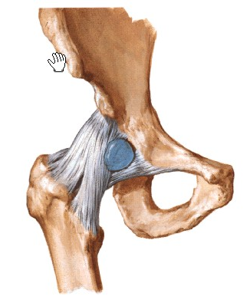
Dott. Matteo Balocco
Corso maestri yoga 2016
Visione anteriore

Slide 10
Dott. Matteo Balocco
Corso maestri yoga 2016
visione posteriore

Slide 11
Dott. Matteo Balocco
Corso maestri yoga 2016
Il ginocchio

Slide 12
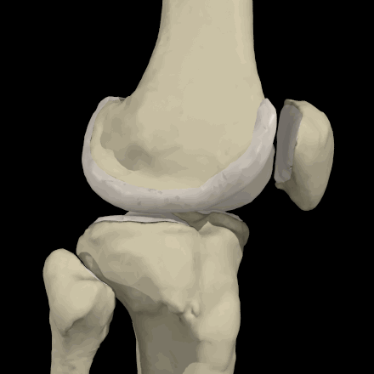
Dott. Matteo Balocco
Corso maestri yoga 2016
VISIONE LATERALE
CONDILO FEMORALE LATERALE
PIATTO TIBIALE
PERONE

Slide 13
Dott. Matteo Balocco
Corso maestri yoga 2016
L’INCONGRUENZA DELLE FACCE ARTICOLARI VIENE ANNULLATA, SIA MEDIANTE UNO STRATO DI CARTILAGINE, SIA MEDIANTE I MENISCHI.

Slide 14
Dott. Matteo Balocco
Corso maestri yoga 2016
La superficie di contatto tra Femore e Tibia si presenta molto ridotta e priva di incastri meccanici tra le due ossa.
Ecco la funzione dei menischi, annessi cartilaginei che completano lo spazio mancante tra i condili ed i piatti tibiali, e fungono da ammortizzatori

Slide 15
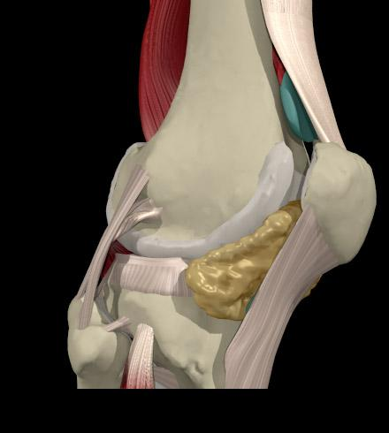
Dott. Matteo Balocco
Corso maestri yoga 2016
LA ROTULA E’ INSERITA IN UN COMPLESSO SISTEMA DI MUSCOLI TENDINI E ALTRI TESSUTI

Slide 16
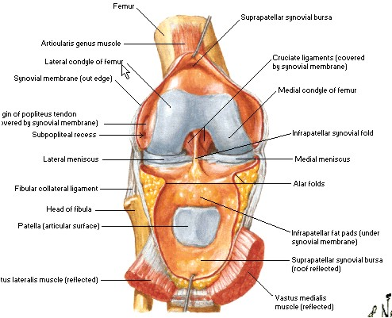
Dott. Matteo Balocco
Corso maestri yoga 2016

Slide 17
Dott. Matteo Balocco
Corso maestri yoga 2016
I Crociati
Il legamento crociato anteriore forma con il legamento crociato posteriore quello che si chiama il pivot centrale del ginocchio.
Essi impediscono la traslazione antero-posteriore della tibia rispetto al femore.

Slide 18
Dott. Matteo Balocco
Corso maestri yoga 2016
LE BORSE
SOTTOPOPLITEA
PREROTULEA E SOPRAROTULEA
INFRAROTULEA
ZAMPA D’OCA

Slide 19
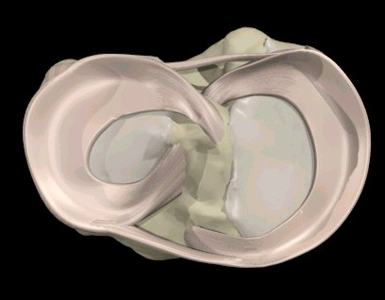
Dott. Matteo Balocco
Corso maestri yoga 2016
I menischi

Slide 20
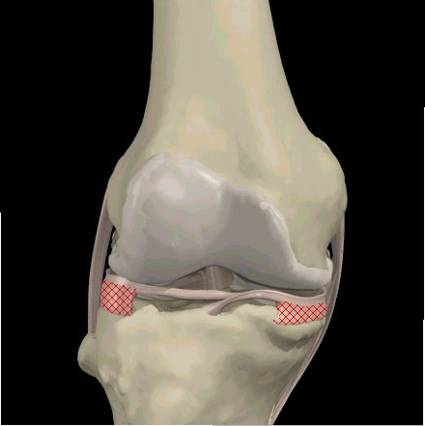
Dott. Matteo Balocco
Corso maestri yoga 2016
LATERALE
MEDIALE

Slide 21
Dott. Matteo Balocco
Corso maestri yoga 2016
I collaterali

Slide 22
Dott. Matteo Balocco
Corso maestri yoga 2016
La gamba e il piede
mediale
laterale

Slide 23
Dott. Matteo Balocco
Corso maestri yoga 2016
perone
tibia
Pinza malleolare

Slide 24
Dott. Matteo Balocco
Corso maestri yoga 2016
LE DUE OSSA SONO UNITE MEDIANTE LE ARTICOLAZIONI
TIBIO-PERONEALE PROSSIMALE
MEMBRANA INTEROSSEA
TEX. CONNETTIVO FIBROSO CHE UNISCE LE 2 OSSA
TIBIO-PERONEALE DISTALE

Slide 25
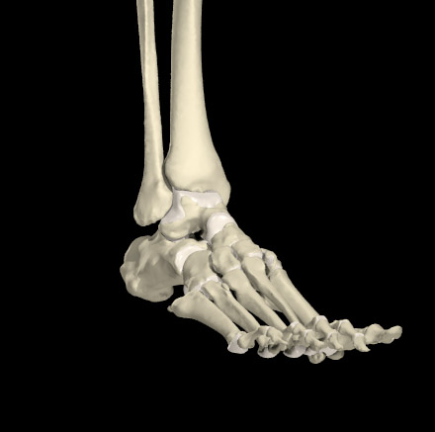
Dott. Matteo Balocco
Corso maestri yoga 2016
La caviglia
Articolazione tibiotarsica

Slide 26
Dott. Matteo Balocco
Corso maestri yoga 2016
tibia
perone
astragalo

Slide 27
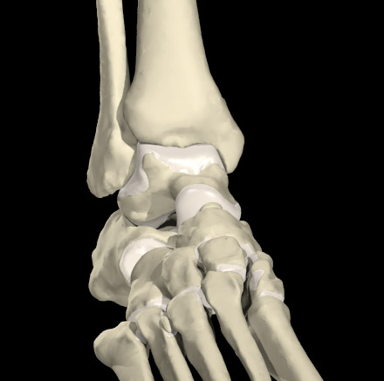
Dott. Matteo Balocco
Corso maestri yoga 2016

Slide 28
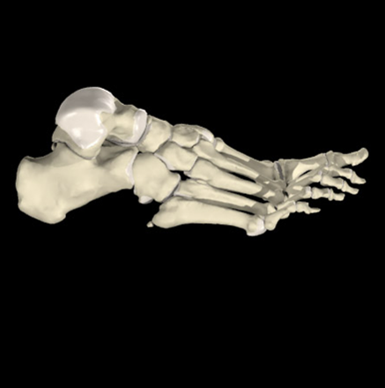
Dott. Matteo Balocco
Corso maestri yoga 2016
ASTRAGALO
1° CUNEIFIROME
SCAFOIDE
2° CUNEIFORME
3°CUNEIFORME
CUBOIDE
CALCAGNO
14 FALANGI
5 METATARSI

Slide 29
Dott. Matteo Balocco
Corso maestri yoga 2016

Slide 30
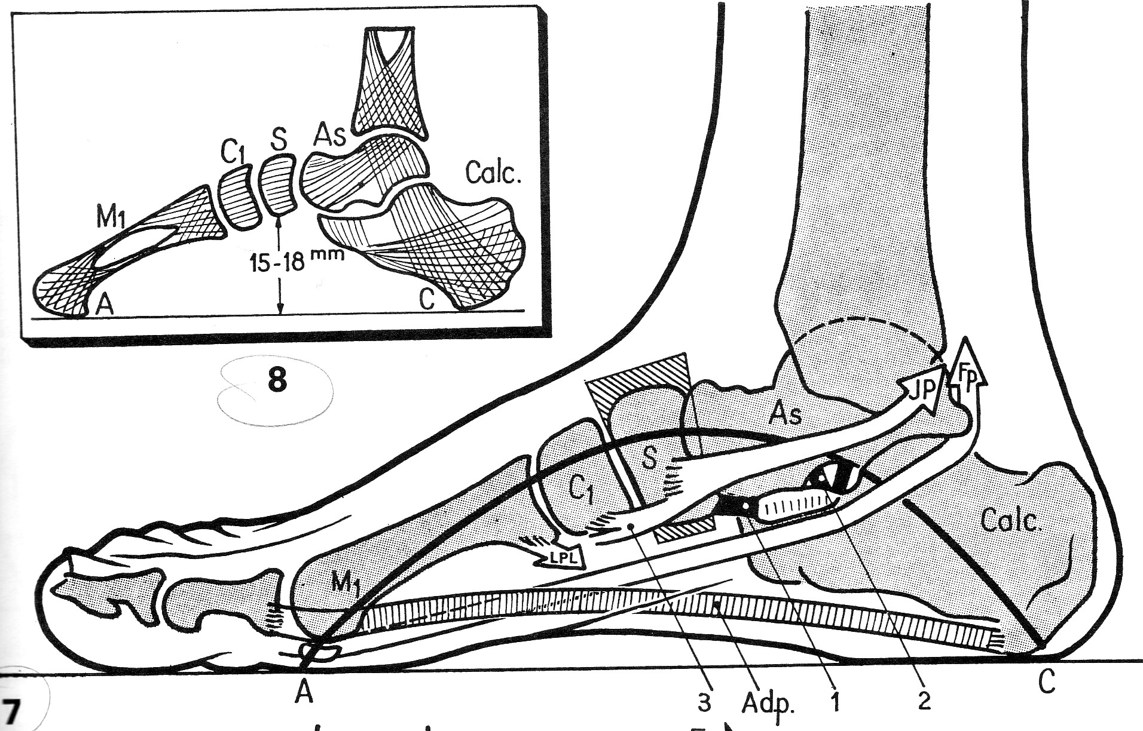
Dott. Matteo Balocco
Corso maestri yoga 2016
La volta plantare

Slide 31
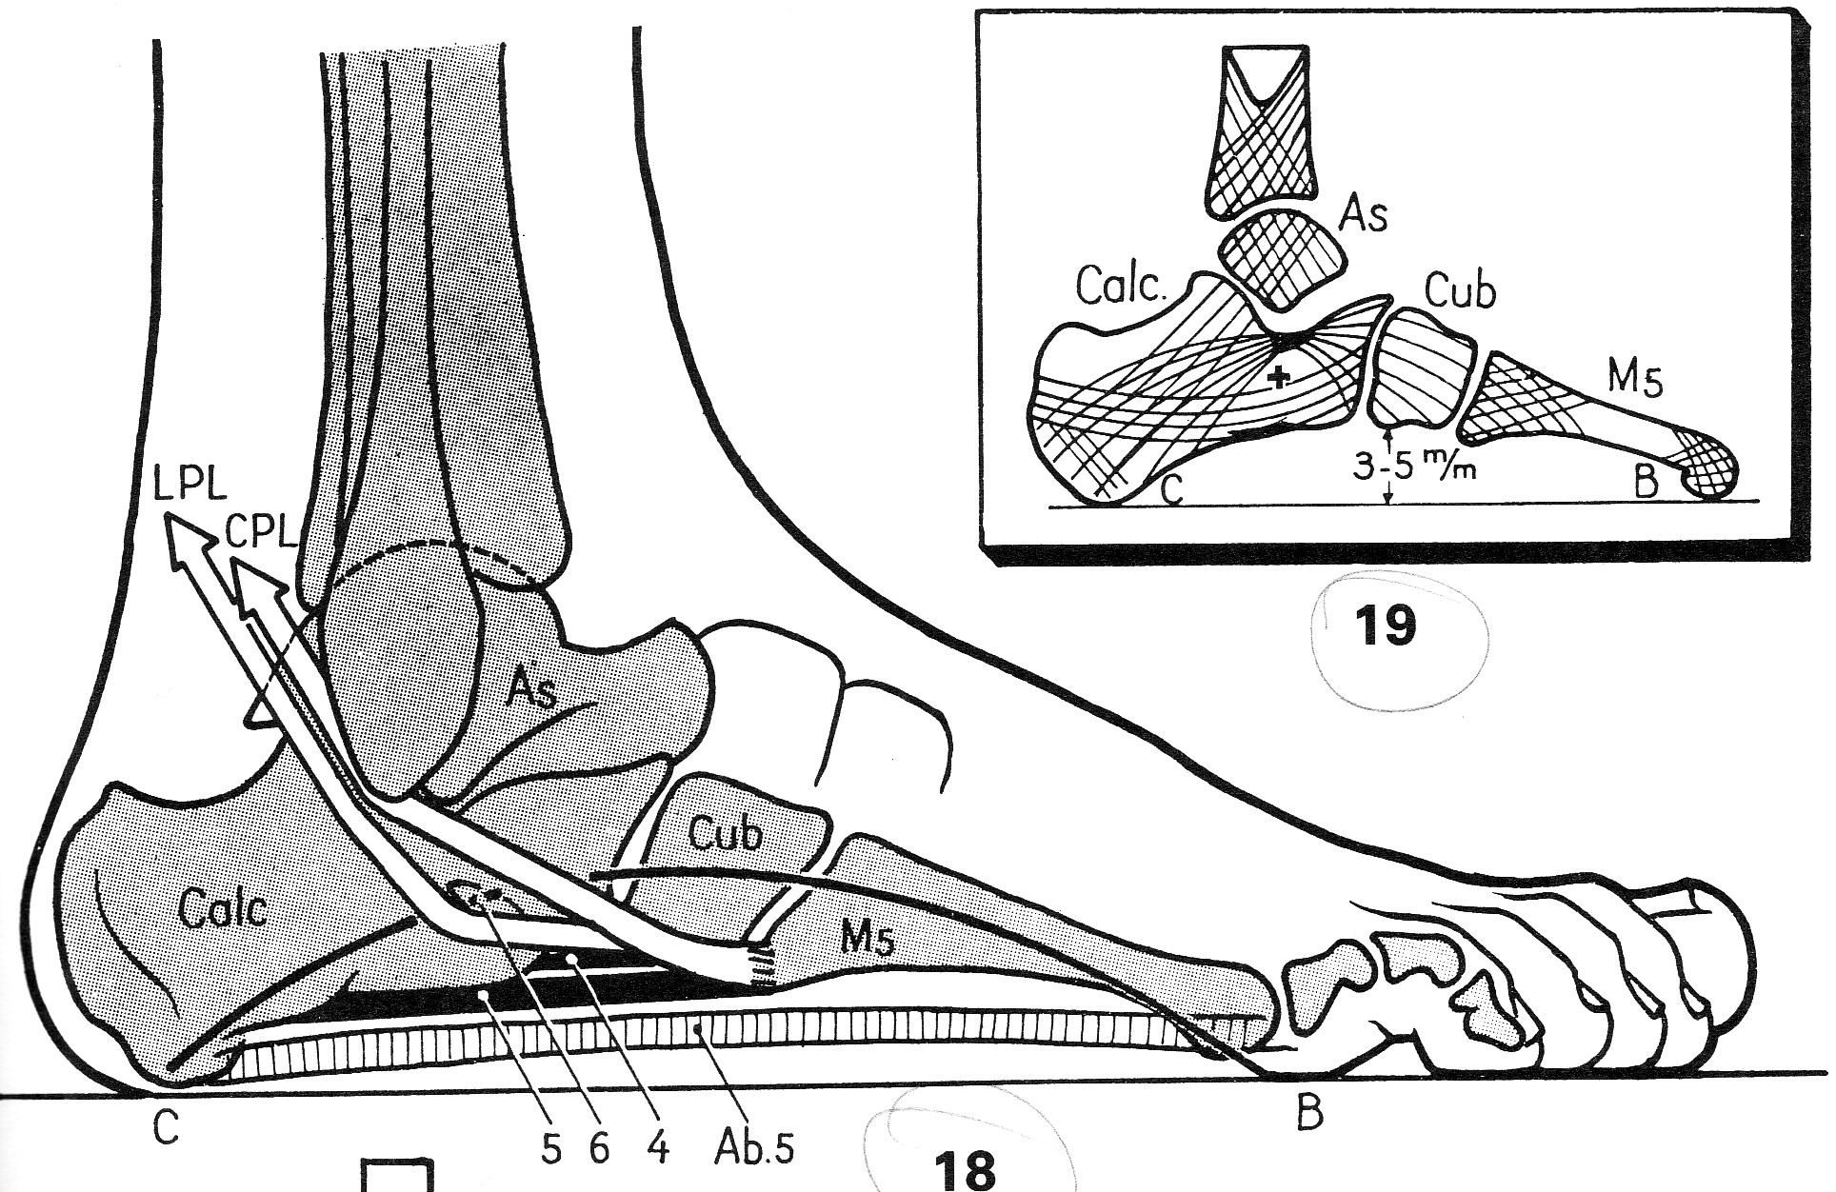
Dott. Matteo Balocco
Corso maestri yoga 2016

Slide 32
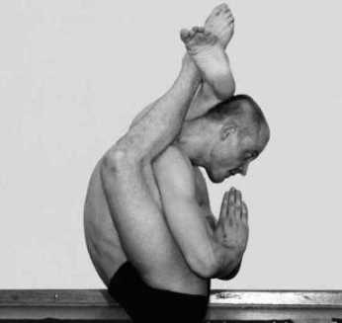
Dott. Matteo Balocco
Corso maestri yoga 2016
I muscoli degli arti inferiori

Slide 33
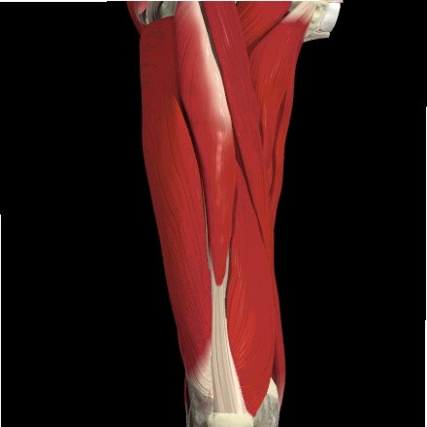
Dott. Matteo Balocco
Corso maestri yoga 2016
Muscoli anteriori della coscia
Il QUADRICIPITE consiste di quattro parti, di cui il capo più lungo, il retto femorale, è un muscolo bi-articolare, mentre gli altri tre lavorano su una articolazione sola il ginocchio.

Slide 34
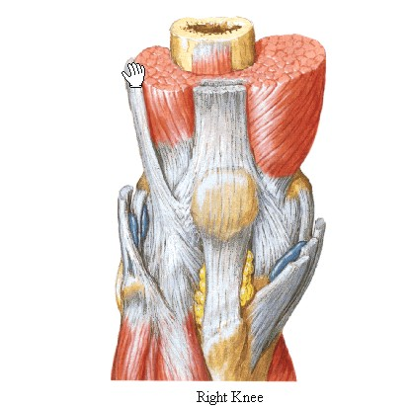
Dott. Matteo Balocco
Corso maestri yoga 2016
Il Retto femorale origina dalla S.I.A.S. mentre i vasti originano dal femore (gran trocantere e linea aspra).
Tutti insieme si inseriscono sulla rotula e dunque sul tendine rotuleo che si fissa sulla tuberosità tibiale.

Slide 35
Dott. Matteo Balocco
Corso maestri yoga 2016
Azione
Il quadricipite è l’estensore vero dell’articolazione del ginocchio.
Il muscolo retto femorale flette anche l’articolazione dell’anca.
Il muscolo articolare del ginocchio protegge la capsula articolare del ginocchio dallo schiacciamento durante l’estensione
INNERVAZIONE: n. femorale ( L2-L4)

Slide 36
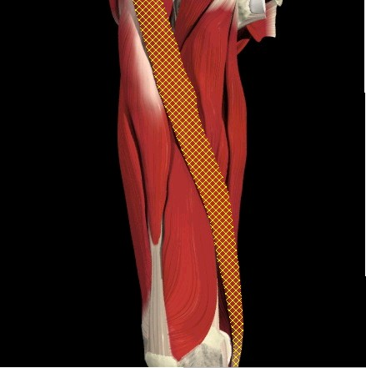
Dott. Matteo Balocco
Corso maestri yoga 2016
Il sartorio
Il sartorio ha origine dalla SIAS e prende inserzione nella zampa d’oca.
Azione
Debole flessore dell’anca e del ginocchio in intra-rotazione.

Slide 37
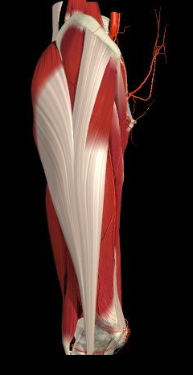
Dott. Matteo Balocco
Corso maestri yoga 2016
Il tensore della fascia lata
Origina dalla cresta iliaca e si inserisce sul tratto ileo-tibiale.
Azione
Abduce, flette e ruota medialmente l’anca e coadiuva nella flessione del ginocchio tendendo la fascia lata.
innervato dal nervo gluteo superiore
( L4-L5)

Slide 38
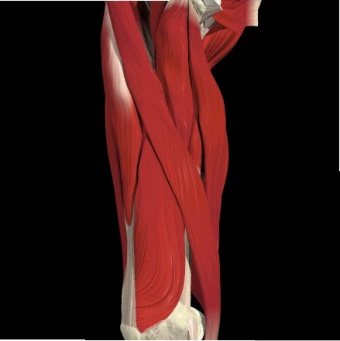
Dott. Matteo Balocco
Corso maestri yoga 2016
I muscoli mediali della coscia
Gli adduttori

Slide 39
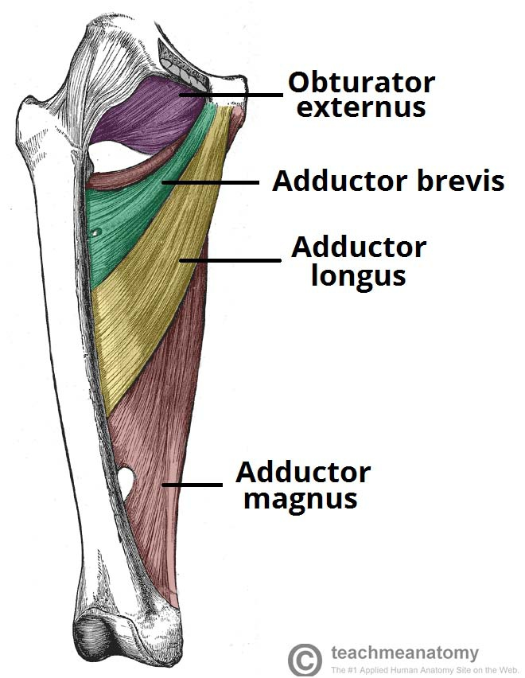
Dott. Matteo Balocco
Corso maestri yoga 2016
Gracile
Pettineo
Adduttore breve
Adduttore lungo
Adduttore grande

Slide 40
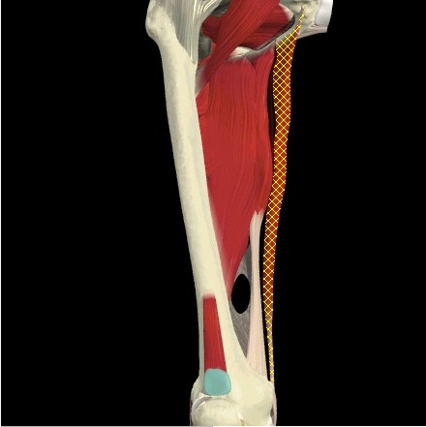
Dott. Matteo Balocco
Corso maestri yoga 2016
Gracile
Ha origine vicino alla sinfisi pubica, dal ramo inferiore del pube e termina sulla faccia mediale della tibia a livello della zampa d’oca.
Azione:
Adduzione della coscia; flessione anca e ginocchio

Slide 41
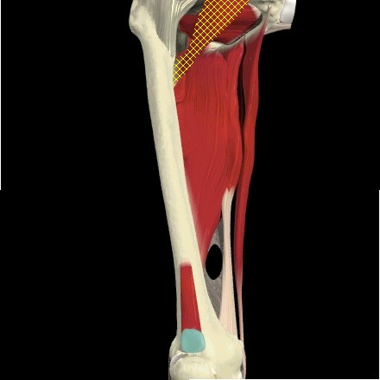
Dott. Matteo Balocco
Corso maestri yoga 2016
Pettineo
Ha origine dall’eminenza ileopubica e dalla cresta pettinea fino al tubercolo pubico. Le fibre decorrono dietro il piccolo trocantere.
Azione:
Adduzione e flessione coscia

Slide 42
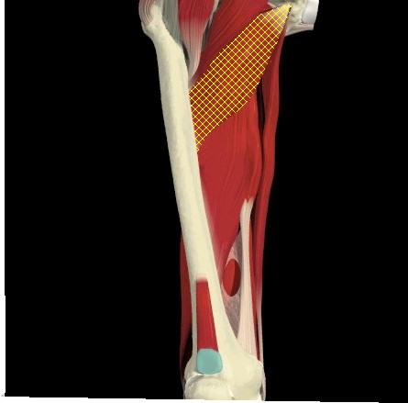
Dott. Matteo Balocco
Corso maestri yoga 2016
Adduttore breve
Origine: ramo inferiore del pube.
Inserzione: linea aspra.
Azione:
Adduzione e debole rotatore esterno

Slide 43
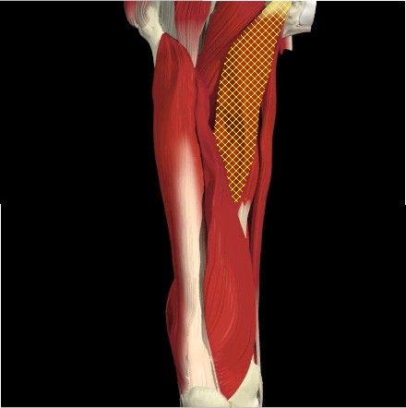
Dott. Matteo Balocco
Corso maestri yoga 2016
Adduttore lungo
Ha origine dal ramo superiore del pube e termina sulla linea aspra.
Azione:
Adduzione e debole rotazione esterna

Slide 44
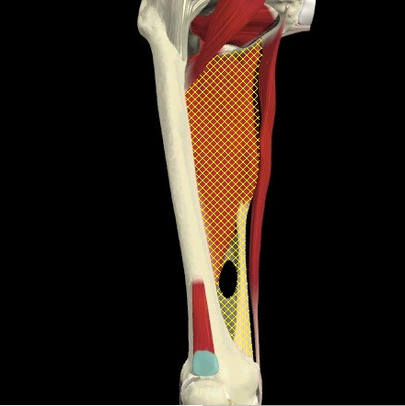
Dott. Matteo Balocco
Corso maestri yoga 2016
Adduttore grande
Ha origine dalla faccia anteriore del pube e del ramo dell’ischio fino alla tuberosita’ ischiatica.
Azione:
Adduzione

Slide 45
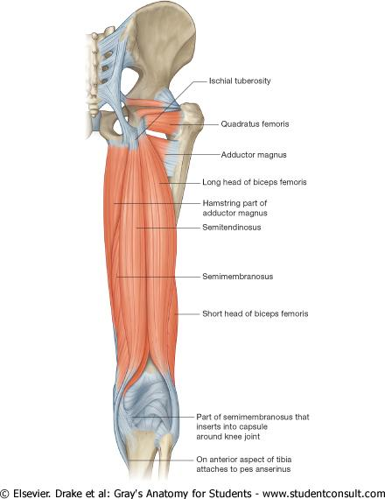
Dott. Matteo Balocco
Corso maestri yoga 2016
MUSCOLATURA DELLA LOGGIA POSTERIORE DELLA COSCIA
Semimembranoso
Semitendinoso
Bicipite femorale.

Slide 46
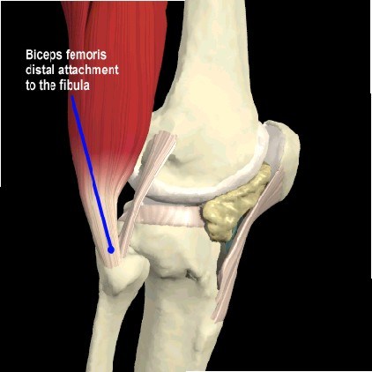
Dott. Matteo Balocco
Corso maestri yoga 2016
BICIPITE FEMORALE
Il bicipite femorale è formato da due capi
Capo lungo: ha origine dalla tuberosità ischiatica
Capo breve: ha origine dal terzo medio del labbro laterale della linea aspra e dal setto intermuscolare laterale.
I due capi si uniscono e si inseriscono alla testa della fibula

Slide 47
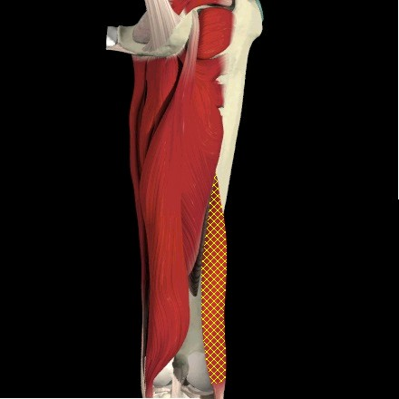
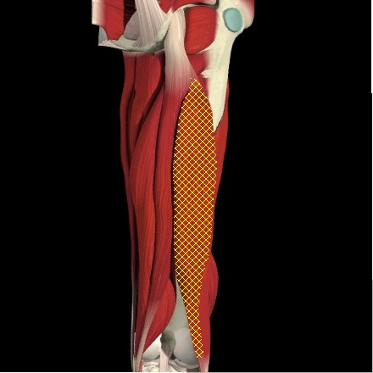
Dott. Matteo Balocco
Corso maestri yoga 2016
Bicipite femorale
Funziona da estensore dell’articolazione dell’anca, nell’articolazione del ginocchio flette e ruota la gamba all’esterno.

Slide 48
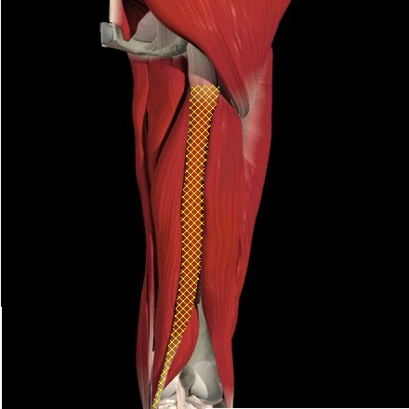
Dott. Matteo Balocco
Corso maestri yoga 2016
Semitendinoso
Ha origine dalla tuberosità ischiatica e termina sul lato mediale della tibia dove si inserisce tramite la zampa d’oca.
Azione:
Estensione della coscia e flessione del ginocchio

Slide 49
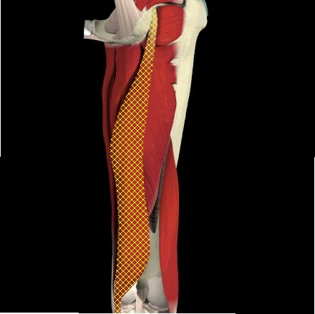
Dott. Matteo Balocco
Corso maestri yoga 2016
Semimembranoso
Ha origine dalla tuberosità ischiatica. Il suo tendine si inserisce dul condilo mediale della tibia e leg. Popliteo.
Azione:
Estensione della coscia e flessione del ginocchio

Slide 50
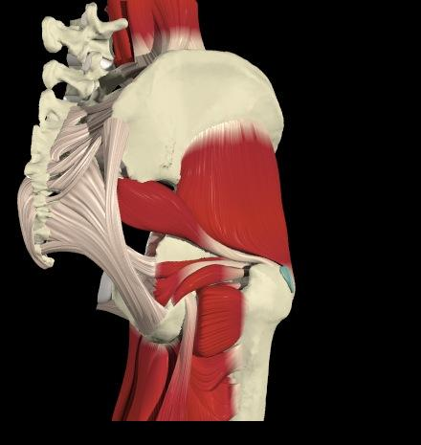
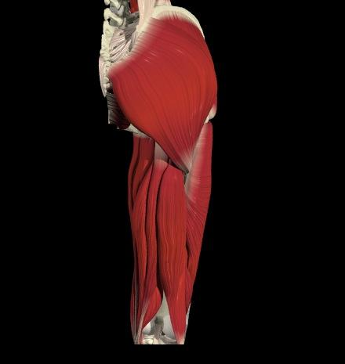
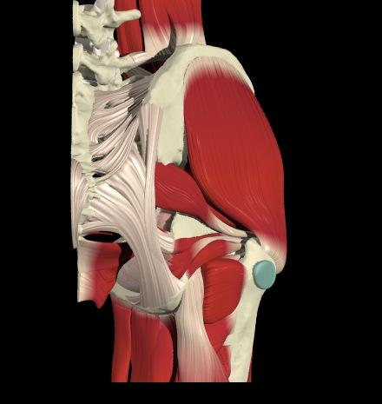
Dott. Matteo Balocco
Corso maestri yoga 2016
I Glutei
Medio
Piccolo
Grande

Slide 51
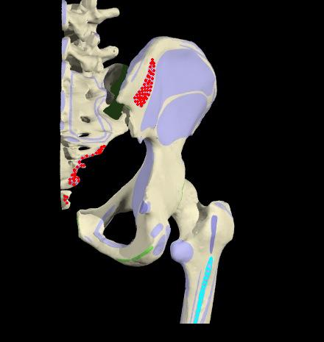
Dott. Matteo Balocco
Corso maestri yoga 2016
Grande Gluteo
ORIGINA DALLA LINEA GLUTEA POSTERIORE DELL’ILEO E DALLA SUPERFICIE DORSALE DEL SACRO E DEL COCCIGE.
I FASCI PROFONDI SI INSERISCONO SULLA TUB. GLUTEA DEL FEMORE.
Azione: estensione e rotazione esterna dell’anca.

Slide 52
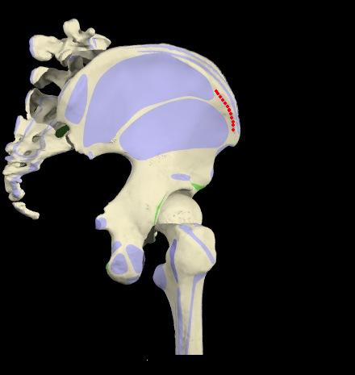
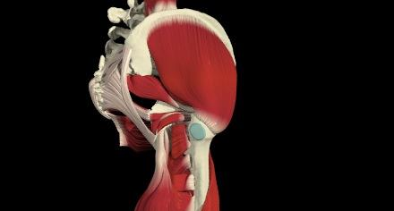
Dott. Matteo Balocco
Corso maestri yoga 2016
Medio Gluteo
Origina dalla faccia esterna dell’ileo, dalla cresta iliaca e dalla sua fascia. Le sue fibre si inseriscono sulla faccia laterale del grande trocantere.
Azione: Abduttore dell’anca. E coadiuva nella flessione ed estensione

Slide 53
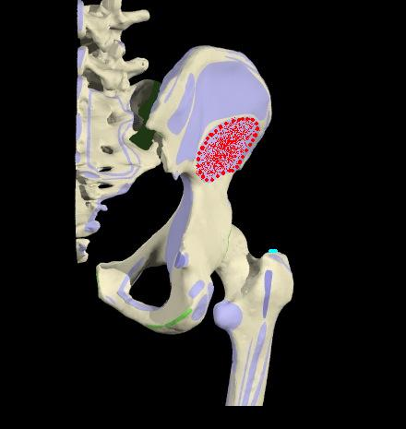
Dott. Matteo Balocco
Corso maestri yoga 2016
Piccolo Gluteo
Origina dall’ileo tra la linea glutea anteriore e quella inferiore. Si inserisce sul grande trocantere.
Azione: Aiuta nella rotazione esterna e abduzione gli altri due glutei

Slide 54
Dott. Matteo Balocco
Corso maestri yoga 2016
Gli extrarotatori dell’anca
- Piriforme
- Gemello superiore
- Otturatore esterno
- Gemello inferiore
- Otturatore interno
- Quadrato del femore

Slide 55
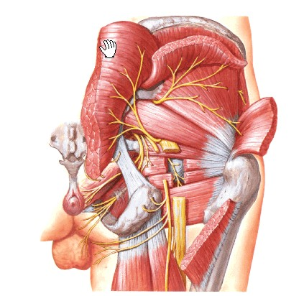
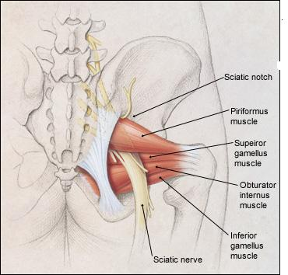
Dott. Matteo Balocco
Corso maestri yoga 2016
IL NERVO SCIATICO LASCIA IL BACINO PROFONDAMENTE AL PIRIFORME
NEL 10-15% DEI CASI LE FIBRE MUSCOLARI SONO PERFORATE DAL NERVO

Slide 56
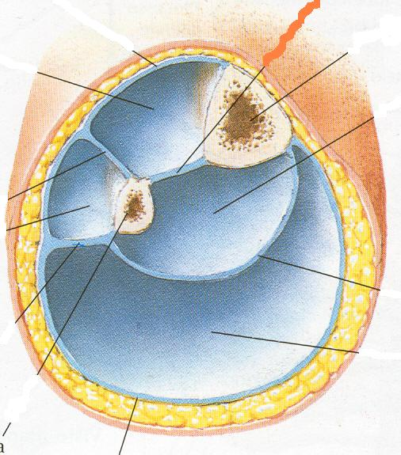
Dott. Matteo Balocco
Corso maestri yoga 2016
Muscolatura della gamba
Le Logge
Anteriore (Estensori)
Laterale (Peronieri)
Posteriore Profonda (Flessori)
Posteriore Superficiale
(Flessori)

Slide 57
Dott. Matteo Balocco
Corso maestri yoga 2016
Loggia Anteriore
Tibiale Anteriore
Estensori delle dita
Estensore dell’alluce
Peroniero Terzo

Slide 58
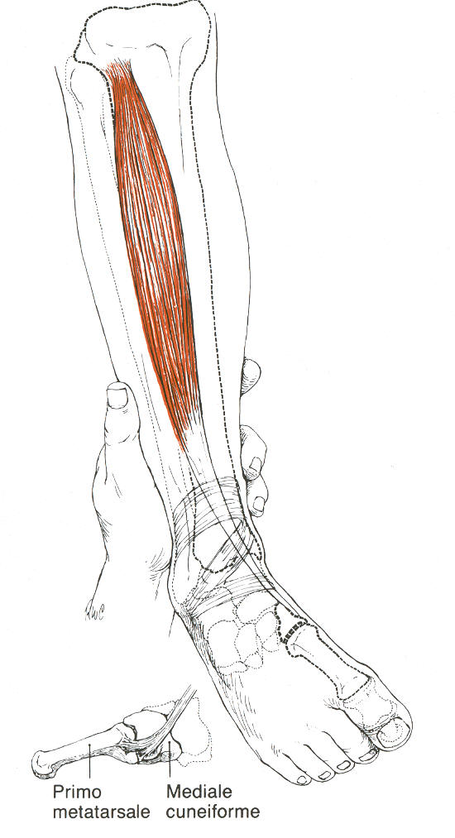
Dott. Matteo Balocco
Corso maestri yoga 2016
Tibiale Anteriore
Origine: Condilo laterale e sup. laterale della tibia.
Inserzione: 1° cuneiforme, base del 1° metatarso
Azione:
flessione dorsale caviglia ed inversione del piede.

Slide 59
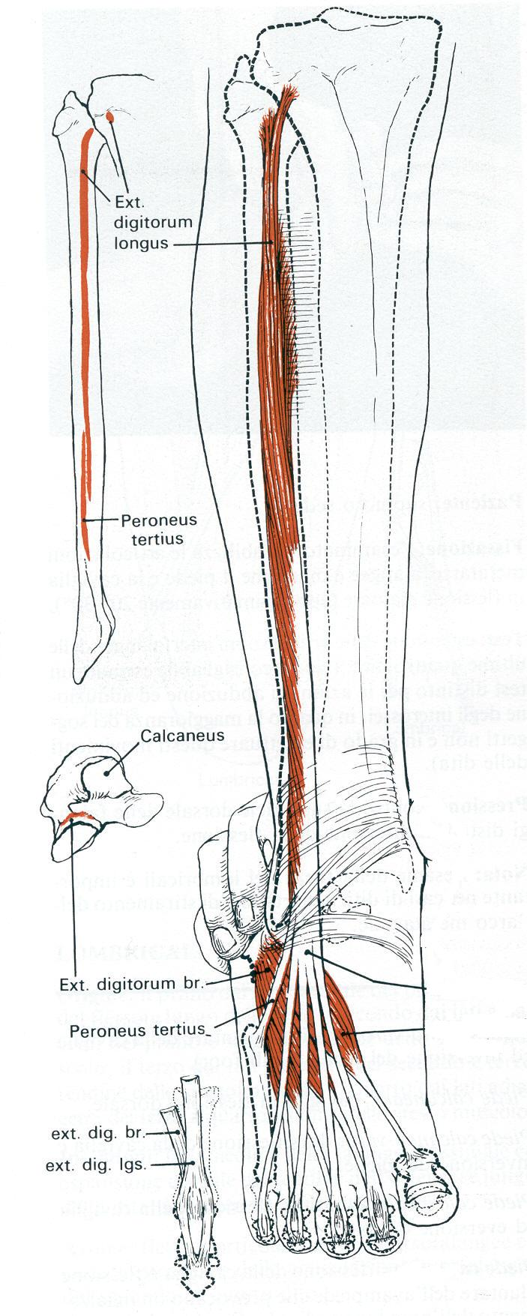
Dott. Matteo Balocco
Corso maestri yoga 2016
Estensore lungo delle dita
Origine: condilo laterale della tibia,superficie ant del Perone.
Inserzione: 4 tendini sulle 4 dita.
Azione:
estensione delle art. MetatarsoFalangee.
Assiste la dorsiflessione ed eversione della caviglia.

Slide 60
Dott. Matteo Balocco
Corso maestri yoga 2016
Estensore lungo dell’alluce
Origine: superficie antero-mediale del Perone.
Inserzione: base della falange distale dell’alluce.
Azione:
estensione art. MetatarsoFalangea ed InterFalangea dell’Alluce. Assiste inversione del piede.

Slide 61
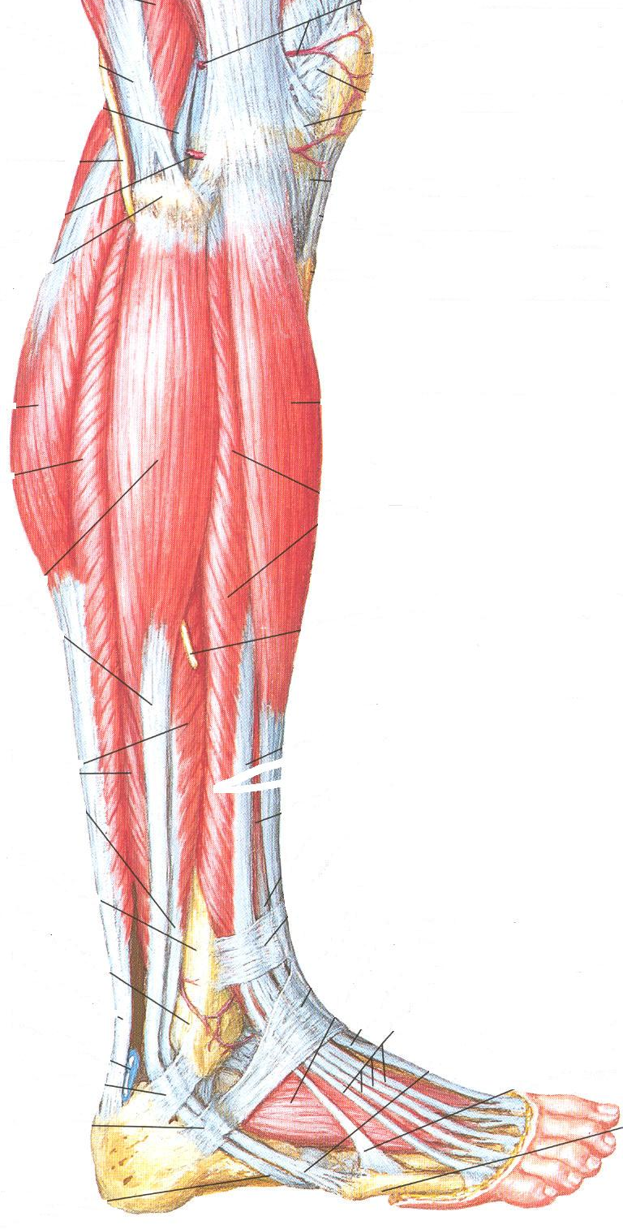
Dott. Matteo Balocco
Corso maestri yoga 2016
Peroneo terzo
Origine: superficie anteriore del Perone, Membrana Interossea. Inserzione: superficie dorsale e base del 5° Metatarso
Azione:
flessione dorsale della caviglia, eversione del piede

Slide 62
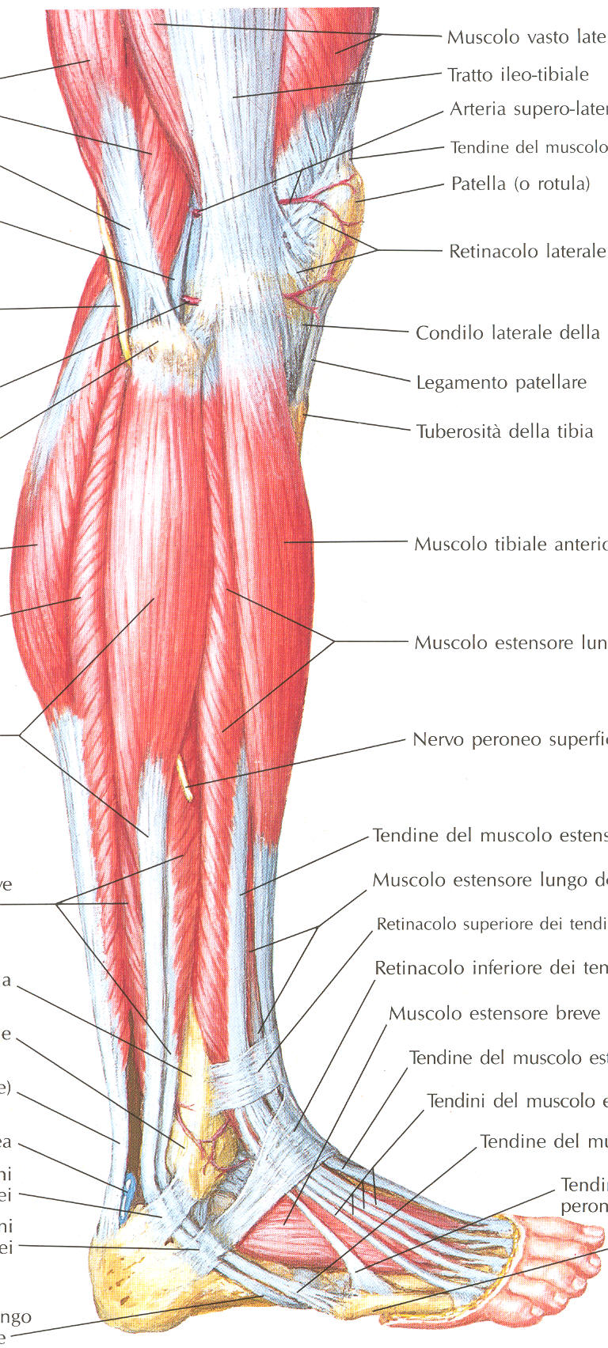
Dott. Matteo Balocco
Corso maestri yoga 2016
Loggia Laterale
Peronieri:
- Lungo
- Breve

Slide 63
Dott. Matteo Balocco
Corso maestri yoga 2016
Peroniero lungo
Origine: condilo laterale della tibia.
Inserzione: area laterale della base del 1° Metatarso e 1°Cuneiforme
Azione:
eversione del piede, flessione plantare della caviglia

Slide 64
Dott. Matteo Balocco
Corso maestri yoga 2016
Peroniero breve
Origine: superficie laterale del Perone. Inserzione: base del 5° Metatarso.
Azione:
eversione del piede, flessione plantare della caviglia

Slide 65
Dott. Matteo Balocco
Corso maestri yoga 2016
Loggia Posteriore Profonda
Flessore delle Dita
Flessore dell’Alluce
Tibiale Posteriore

Slide 66
Dott. Matteo Balocco
Corso maestri yoga 2016
Tibiale Posteriore
Origine: Membrana Interossea, tibia, Perone.
Inserzione: Navicolare, Cuneiformi, il Cuboide, 2°-3°-4° Metatarso
Azione:
inversione del piede, flessione plantare della caviglia

Slide 67
Dott. Matteo Balocco
Corso maestri yoga 2016
Flessore lungo delle dita
Origine: faccia posteriore della Tibia.
Inserzione: con 4 tendini alla base delle falangi delle 4 dita.
Azione:
flessione falangi distali, Flessione plantare caviglia, inversione piede

Slide 68
Dott. Matteo Balocco
Corso maestri yoga 2016
Flessore lungo dell’alluce
Origine:Perone, Membrana Interossea, Inserzione: base della falange terminale dell’alluce
Azione:
flessione Alluce, flessione plantare caviglia ed inversione del piede

Slide 69
Loggia Posteriore Superficiale
Dott. Matteo Balocco
Corso maestri yoga 2016
Gastrocnemi Soleo Plantare

Slide 70
Dott. Matteo Balocco
Corso maestri yoga 2016
Plantare
Origine: linea sovracondiloidea laterale del femore.
Inserzione: parte posteriore calcagno
Azione:
flessione plantare della tibio-tarsica, assiste la flessione del ginocchio

Slide 71
Dott. Matteo Balocco
Corso maestri yoga 2016
Soleo
Origine: Perone,
linea Solea.
Inserzione: calcagno mediante tendine Achilleo
Azione:
flessione plantare articolazione tibio-tarsica

Slide 72
Dott. Matteo Balocco
Corso maestri yoga 2016
Gastroscnemi
Origine: condilo mediale, condilo laterale e superficie posteriore Femore.
Inserzione: parte mediana superficie posteriore del calcagno
Azione:
flessione plantare caviglia(catena cinetica aperta), flessione ginocchio (catena cinetica chiusa)

Slide 73
Buono Studio...
Dott. Matteo Balocco
Corso maestri yoga 2016

